Slide 1



UBND QUẬN NGÔ QUYỀN
TRƯỜNG TIỂU HỌC QUANG TRUNG
CHÀO MỪNG CÁC THẦY CÔ GIÁO
VỀ DỰ TIẾT HỌC
Hồ Thị Tuyết Sương
HOẠT ĐỘNG TRẢI NGHIỆM - LỚP 3
SINH HOẠT THEO CHỦ ĐỀ
Tiết 91: Tuyên truyền bảo vệ thiên nhiên
Giáo viên: Trần Thị Phượng
Lớp: 3A5

Slide 2


Slide 3
Thứ bảy ngày 8 tháng 4 năm 2023
Hoạt động trải nghiệm
Sinh hoạt theo chủ đề
S/85
Tiết 86: Tuyên truyền bảo vệ thiên nhiên

Slide 4

Hoạt động 1: Trò chơi: Nên hay không nên:
Notes:
Design: Hương Thảo – Zalo 0972115126

Slide 5
Thứ bảy ngày 8 tháng 4 năm 2023
Hoạt động trải nghiệm
Sinh hoạt theo chủ đề
Tiết 86: Tuyên truyền bảo vệ thiên nhiên
- Diễn tả bằng hành động các hành vi ứng xử với cảnh quan thiên nhiên để các bạn khác xác định hành vi đó là “Nên” hay “Không nên”:
+ Vứt rác bừa bãi
+ Nhặt rác bỏ vào thùng
+ Vẽ bậy lên tường
+ Giẫm lên thảm cỏ, bẻ cây, hái hoa
…

Slide 6
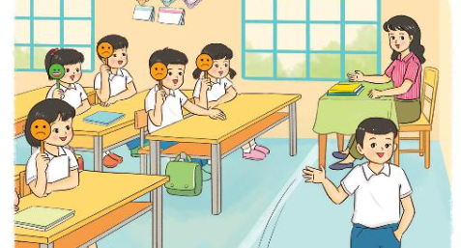

Slide 7
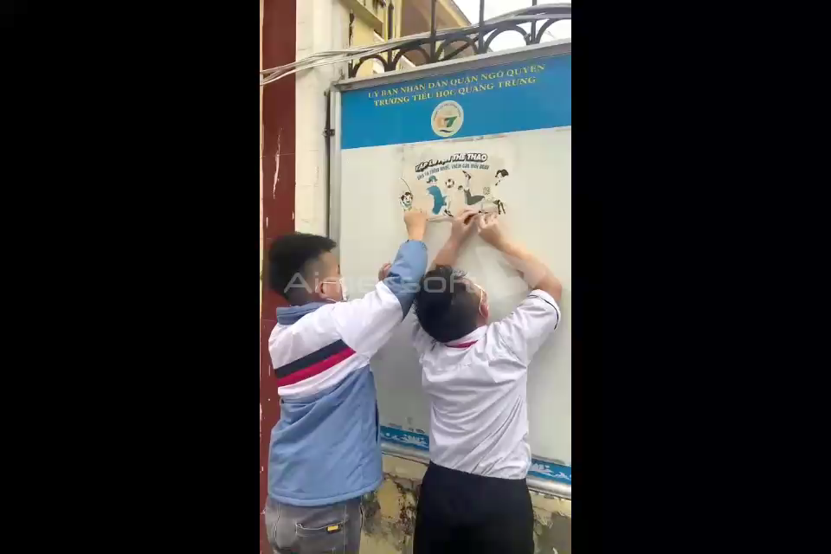

Slide 9
Việc nên làm góp phần bảo vệ cảnh quan thiên nhiên | Việc không nên làm góp phần bảo vệ cảnh quan thiên nhiên
- Vứt rác đúng nơi quy định | - Vứt rác bừa bãi
- Trồng nhiều cây xanh | - Xả rác xuống sông, hồ, ao
- Bóc biển quảng cáo trên tường và cột điện | - Chặt phá, đốt rừng
- Phân loại rác thải | - Săn bắt động vật hoang dã
- Giữ gìn vệ sinh trường lớp | - Hút thuốc lá
- Chăm sóc, bảo vệ động vật | - Giẫm lên cỏ, vẽ lên tường
- Chăm sóc bồn hoa cây cảnh | - Ngắt hoa, bẻ cành

Slide 10


Slide 11
Hoạt động 2: Thảo luận quy tắc ứng xử để bảo vệ cảnh quan thiên nhiên:
Notes:
Design: Hương Thảo – Zalo 0972115126

Slide 12


Slide 13

Notes:
Design: Hương Thảo – Zalo 0972115126

Slide 14


Slide 15


Slide 16
Cam kết hành động
Nhờ người thân góp ý về Quy tắc ứng xử để bảo vệ cảnh quan thiên nhiên mà em vừa xây dựng.

Slide 17


Slide 18


CẢM ƠN CÁC THẦY CÔ GIÁO VÀ CÁC EM HỌC SINH

